Slide 1
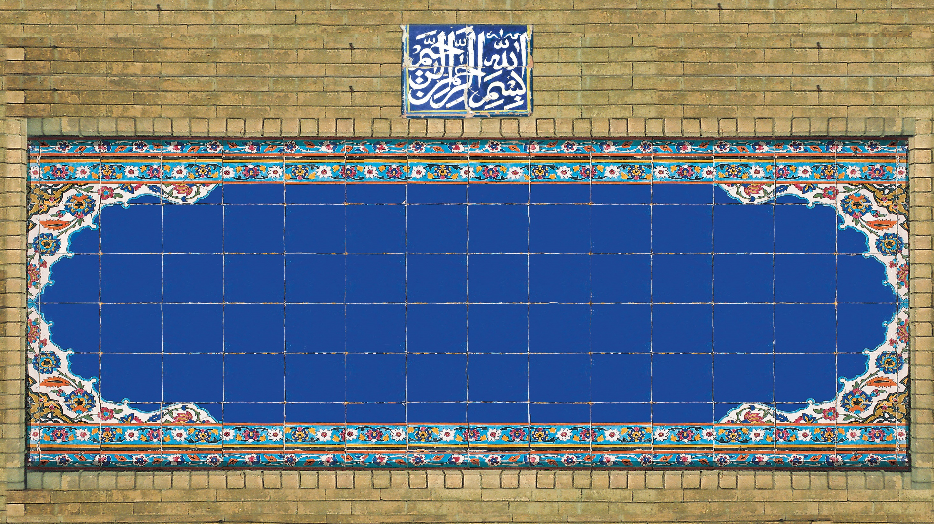
فرایند عمق‌بخشی به جبهه‌سازی انقلاب اسلامی
استاد عبدالحسین خسروپناه

Slide 2
گام اول:
تعالی معرفتی
با محوریت نظریه نظام انقلابی

Slide 3
نظریه نظام انقلابی
تمدن‌سازی
جامعه‌پردازی
خودسازی

Slide 4
خودسازی
خودسازی علمی
خودسازی معرفتی
خودسازی معرفتی اسلامی
نظریه توحید عرفانی اجتماعی
نظریه ولایت ( نفی طاغوت)
نظریه فطرت
نظریه گستره و هدف‌داری جهان
نظریه جامعیت اسلام
نظریه عبودیت و تقرب الهی
نظریه تهذیب (اخلاق، تربیت و معنویت)
نظریه اخوت
نظریه انتظار سازنده

Slide 5
جامعه‌پردازی
نظریه‌های کاربردی
نظریه‌های‌ اجتماعی
نظریه اجتماعی اسلام
نظریه فرهنگی اسلام
نظریه مردم‌سالاری دینی
نظریه اقتصاد مقاومتی
نظریه آزاداندیشی
نظریه عدالت‌خواهی (شفاف‌سازی و مبارزه با فساد)
نظریه سبک زندگی اسلامی
نظریه هنر اسلامی
نظریه فضای مجازی اسلامی
نظریه تبلیغ اسلامی
نظریه امنیت اسلامی
نظریه جبهه و گفتمان اسلامی

Slide 6
تمدن‌سازی
ارگان تمدن‌سازی
مبادی تمدن‌سازی
وحدت و بیداری اسلامی
عزت و استقلال ملی
استکبارستیزی
امیدسازی
جوان‌گرایی (آتش به اختیار)
جهاد و مقاومت
جهاد علمی
مدیریت جهادی
پیشرفت اسلامی
تمدن اسلامی

Slide 7
اصول و جهت‌گیری‌های قرب در حوزه‌های خانواده، پوشاک، نوشت‌افزار، اردو‌های فرهنگی، هیأت‌های مذهبی، سینمای انقلابی،
شبکه‌های مجازی و...

Slide 8
گام دوم: تعالی ساختاری
هیأت اندیشه‌ورز دینی
هیأت‌های اندیشه‌ورز سازمانی
شوراهای راهبردی دینی و تخصصی استان‌ها

Slide 9
اعضای هیأت اندیشه‌ورز دینی:
آیات و حجج اسلام میرباقری، بهجت‌پور، حاج ابوالقاسم دولابی، هاشمیان، واسطی، پناهیان، دسمی، خسروپناه (رئیس هیأت) وآقایان دکتر شاه‌حسینی و مهندس انتظاری

Slide 10
گزارش هیأت اندیشه‌ورز دینی:
گزیده اصول زیربنایی هیأت اندیشه‌ورز دینی (مصوب 5 آبان 96 هیأت)
ایفای نقش هیأت در جایگاه هدایت و رهبری ستاد قرب و سازمان‌ها
باز بودن باب اجتهاد اعضا و مبنا بودن آراء امامین انقلاب در موارد اختلاف احتمالی
اولویت دادن به تقویت قوه نظری و راهبردی درون خود سازمان‌ها به‌جای تصدی‌گری هیأت
لحاظ جامعیت در ترکیب اعضای هیأت برای پوشش دادن همه موضوعات مبتلابه سازمان‌ها
چابک و کوچک نگه داشتن دبیرخانه و استفاده از ظرفیت جبهه فکری انقلاب در خارج از دبیرخانه

Slide 11
گزارش هیأت اندیشه‌ورز دینی:
رسالت هیأت اندیشه‌ورز دینی (مصوب 98 /5/ 5 رئیس قرب)
تامین پشتوانه و تکیه‌گاه فکری و نظری مستحکم و مطمئن
از‌طریق:
تدوین‌مبانی‌فکری‌و‌نظری‌قرب‌بر‌اساس‌منظومه‌فکری‌امامین‌انقلاب
تعیین‌جهتگیری‌های‌کلان‌قرب‌بر‌اساس‌مبانی‌تدوین‌شده‌و‌ارائه‌شاخص‌های‌ارزیابی
پاسخگویی‌به‌مسائل‌فکری‌و‌شبهات‌ارجاعی‌از‌طرف‌ستاد‌
صیانت‌از‌جهتگیری‌کلان‌قرب‌از‌طریق‌نظارت‌و‌تایید‌راهبردهای‌کلان‌قرب

Slide 12
گزارش هیأت اندیشه‌ورز دینی:
ملاحظات رئیس قرب برای هیأت اندیشه ورز دینی (مصوب )98 /5/ 5
ملاحظات:
هیات‌باید‌بر‌فعالیت‌ها‌(اجرا،‌عمل‌و‌خروجی‌ها‌)تاثیرگذار‌باشد.
نقش‌هیات‌مشورتی‌و‌ویترینی‌نیست،‌بلکه‌پایه‌گذار‌فکری‌و‌تکیه‌گاه‌مطمئن‌برای‌کل‌مجموعه‌است.
چون‌باب‌اجتهاد‌است،‌جهتگیری‌بر‌مبنای‌منظومه‌فکری‌امامین‌انقلاب‌است.
رئیس‌داشته‌باشد

Slide 13
گام سوم: تعالی راهبردی
پیوند عقلانیت اسلامی با فعالیت های فرهنگی
پیوند فعالیت‌های فرهنگی با فعالیت‌های اجتماعی
تقویت اخوت و صبوری
ستاد چابک با فعالیت حداکثری در میدان
جوان‌گرایی اندیشه‌ای و عملیاتی

